Slide 1

DOSS BURGER
Continue >>
ALDO HERMAWAN SURYANA
201011401246

Slide 2
PEMBAHASAN
<< Previous
Next >>
LATAR BELAKANG
PROFIL USAHA
VISI DAN MISI
TARGET DAN STRATEGI PEMASARAN
MANAJEMEN PRODUKSI
RENCANA ANGGARAN
LAPORAN KEUANGAN DAN PEMBAGIAN HASIL
LAMPIRAN

Slide 3
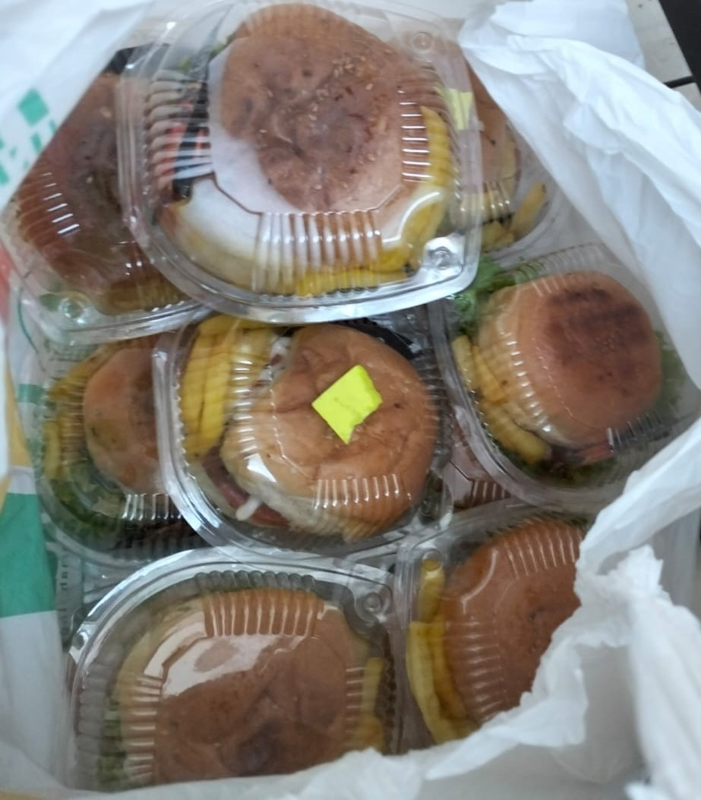
LATAR BELAKANG
<< Previous
Next >>
Usaha Burger kami lahir dari hasrat mendalam terhadap makanan berkualitas dan cita rasa unik. Kami menggabungkan keahlian dalam kuliner untuk menciptakan burger berkualitas tinggi. Dalam setiap hidangan, kami memprioritaskan harmoni cita rasa. Meskipun burger adalah fokus utama kami, kami juga menghargai makanan ringan. Selamat menikmati pengalaman burger istimewa dari kami!

Slide 4
PROFIL USAHA
<< Previous
Next >>
"Doss Burger" adalah produsen Burger Rumahan yang berlokasi di Jl. Raya Serpong Km 8, Tangerang Selatan, Banten, didirikan pada tahun 2023. Tujuan utama kami adalah memberikan Burger berkualitas tinggi dengan rasa yang lezat kepada pecinta Burger di seluruh Indonesia. Kami mengutamakan kualitas dan kebersihan dalam proses produksi, menggunakan bahan-bahan berkualitas tinggi, seperti singkong, dan bahan alami. Visi kami adalah menjadi brand Burger terkemuka di pasar, diakui oleh pelanggan kami sebagai penyedia terbaik dalam kategori ini.

Slide 5
VISI DAN MISI
<< Previous
Next >>
VISI :
"Menjadi destinasi utama bagi pecinta burger, yang dikenal secara nasional dan diakui secara internasional atas rasa burger yang luar biasa, kualitas yang tak tertandingi, komitmen pada keberlanjutan lingkungan, dan kontribusi positif yang berkelanjutan untuk komunitas lokal."
MISI :
Pengalaman Burger yang Luar Biasa
Rasa yang Autentik
Kualitas Tak Tertandingi
Keberlanjutan Lingkungan
Dukungan kepada Komunitas Lokal
Pelayanan Pelanggan yang Istimewa
Inovasi Kuliner
Penghargaan Kualitas

Slide 6

TARGET PASAR
01
<< Previous
Next >>
Target pasar untuk produk kami adalah untuk Semua Usia, Pencinta Burger Lokal, mahasiswa.

Slide 7
STRATEGI PEMASARAN
<< Previous
Next >>
Melalui Status WhatsApp dan Grup Chat WhatsApp
01
Memasarkan nya secara langsung kepada orang orang sekitar
02

Slide 8
ANALISIS SWOT
<< Previous
Next >>
Strenght :
Doss Burger dikenal atas rasa burger yang otentik, lezat, dan unik yang menjadi daya tarik utama bisnis ini.
Weakness :
Industri makanan cepat saji penuh dengan pesaing yang kuat,
yang membuat persaingan semakin ketat.
Opportunity :
Memanfaatkan media sosial dan pemasaran online untuk meningkatkan visibilitas dan menjangkau pelanggan potensial
Threat :
Persaingan yang sengit dalam industri makanan cepat saji dapat menjadi ancaman, terutama dari pesaing dengan merek yang kuat.

Slide 9
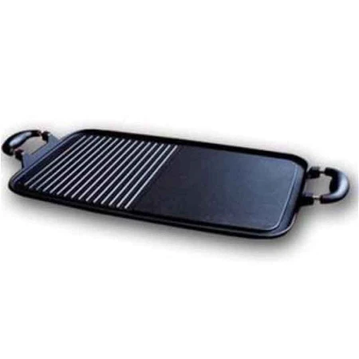
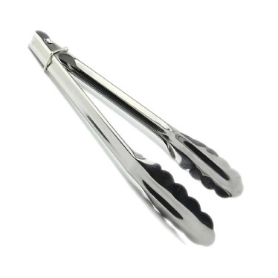
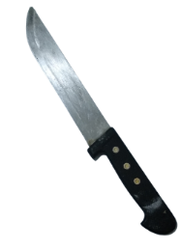
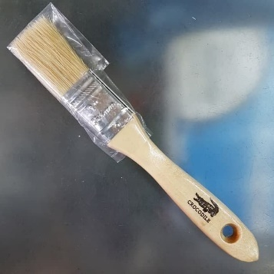
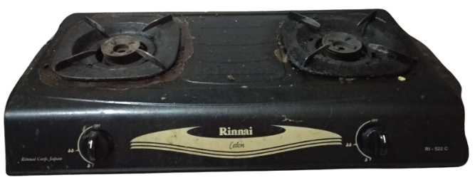
MANAJEMEN PRODUKSI
<< Previous
Next >>
ALAT ALAT
Pisau
Grill Pan
Jepitan Makanan
Kompor
Kuas Kayu

Slide 10
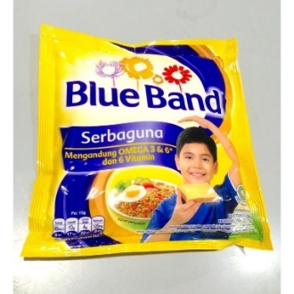
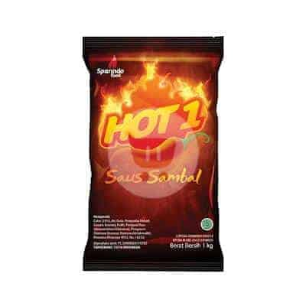
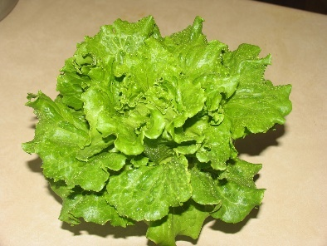

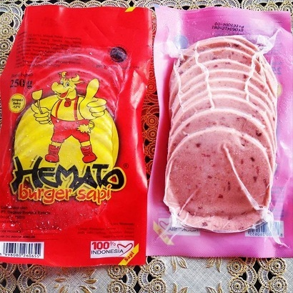

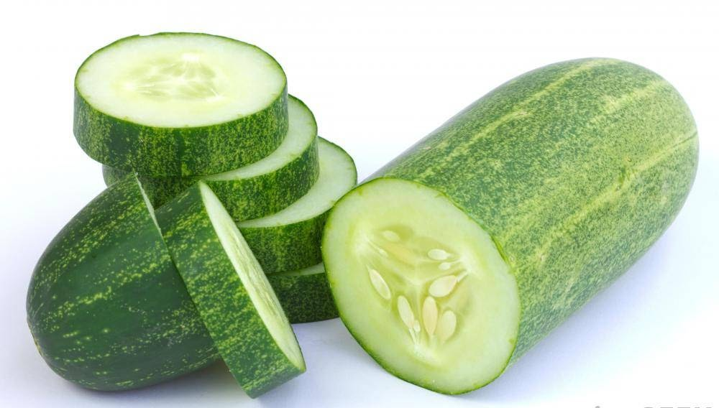


MANAJEMEN PRODUKSI
<< Previous
Next >>
BAHAN-BAHAN
Blue Band
Saus Sambal Hot 1
Daun Selada
Roti Burger
Mayonaise
Timun
Tomat
Daging Sapi
French Fries

Slide 11
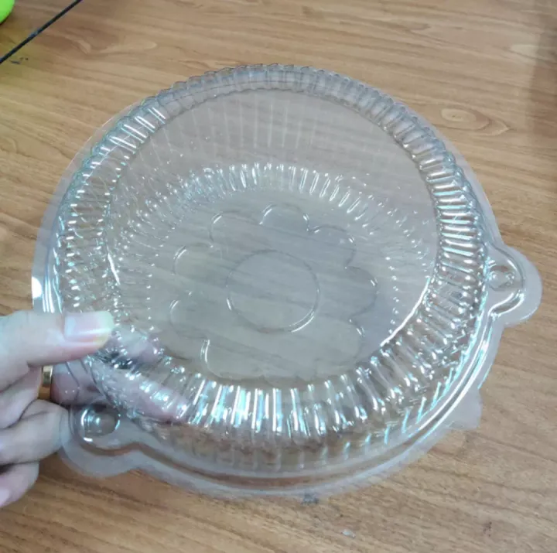
<< Previous
Next >>
Packing
MANAJEMEN PRODUKSI
Mika Bulat

Slide 12
PROSES PRODUKSI
<< Previous
Next >>
1. Pemilihan Bahan – Bahan: Pilih bahan-bahan berkualitas tinggi, seperti daging sapi segar, roti burger, sayuran segar, keju, dan saus-saus yang sesuai dengan selera Anda.
2. Persiapan Bahan: Persiapkan semua bahan yang akan digunakan, seperti memotong sayuran (selada, tomat, timun, dll.), dan mempersiapkan saus.
3. Pemanasan Roti Burger: Panaskan roti burger dalam oven atau panggangan hingga hangat dan renyah. Anda juga bisa memanggangnya dalam Grill Pan dengan sedikit mentega.
4. Panggang Patty: Panggangan patty burger pada suhu tinggi hingga mencapai tingkat kematangan yang diinginkan (misalnya, medium-rare, medium, atau well-done). Jangan terlalu sering membalik patty agar tetap juicy.
5. Penyusunan Burger: Letakkan patty burger yang telah matang di atas roti burger yang telah dipanaskan. Tambahkan keju untuk meleleh di atas patty panas. Tambahkan sayuran, saus, dan topping sesuai dengan preferensi Anda.
6. Pengemasan: Bungkus burger dalam kertas atau kemasan burger yang sesuai. Pastikan burger terlihat menarik dan rapi.

Slide 13
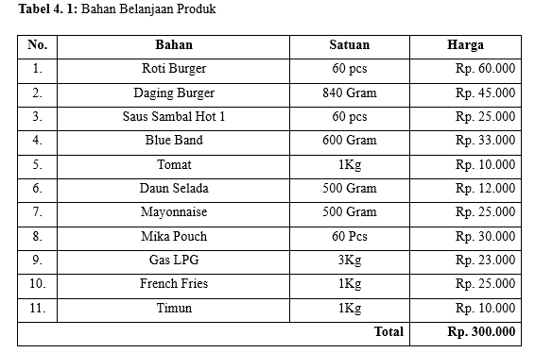
RENCANA ANGGRAN
<< Previous
Next >>

Slide 14

HARGA JUAL
<< Previous
Next >>
Harga Jual dari Produk kami adalah :

Slide 15
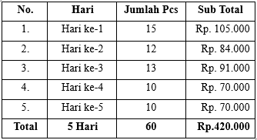
<< Previous
Next >>
LAPORAN KEUANGAN DAN PEMBAGIAN HASIL
Di samping merupakan hasil pendapatan selama 5 hari yaitu RP.420.000

Slide 16
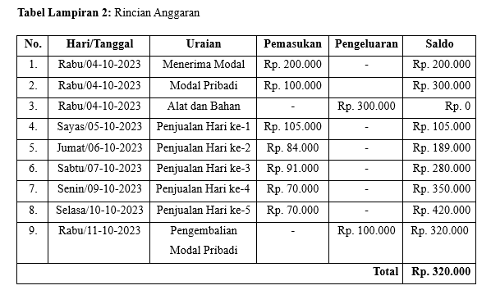
<< Previous
Next >>
LAPORAN KEUANGAN DAN PEMBAGIAN HASIL
Jadi omset penjualan selama 5 hari adalah RP. 320.000
Dengan Modal = RP. 200.000
Laba = Omset – Modal
= 320.000 – 200.000
= 120.000
Bagi Hasil = investor 40% : Pemilik usaha 60%
Investor = RP. 120.000 X 40% = RP.48.000
Pemilik Usaha = RP X 60% = RP.72.000
Di atas merupakan hasil Omset yang telah di dapat selama 5 hari penjualan yaitu RP.320.000

Slide 17
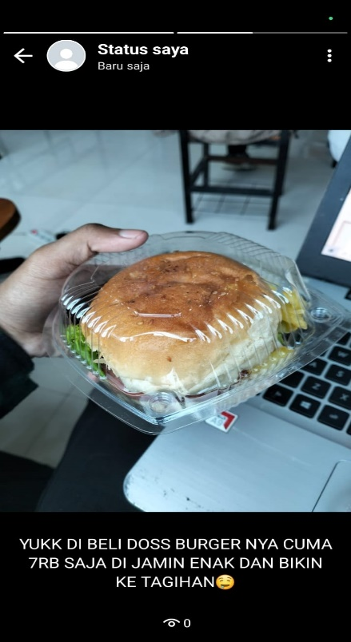
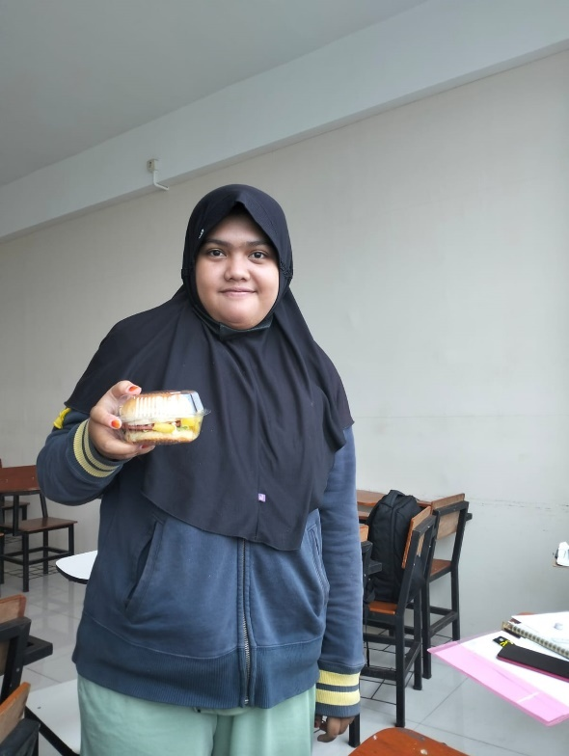
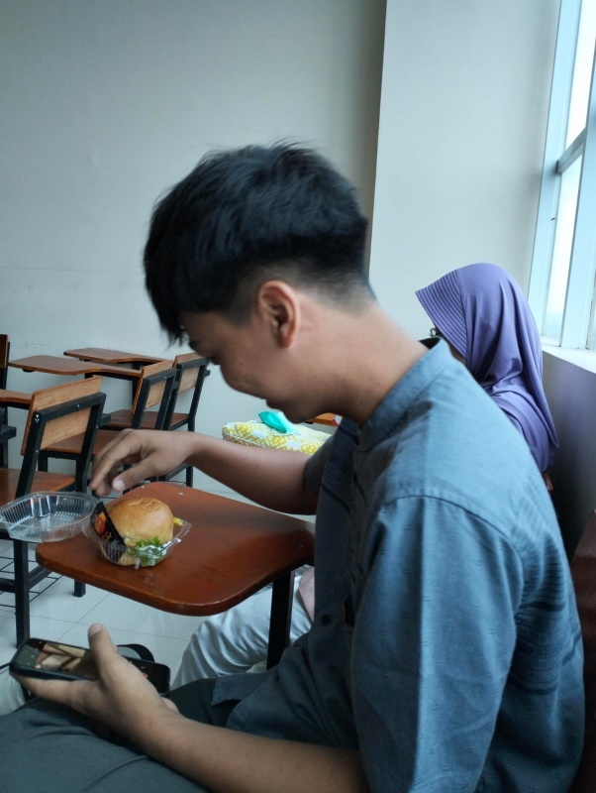
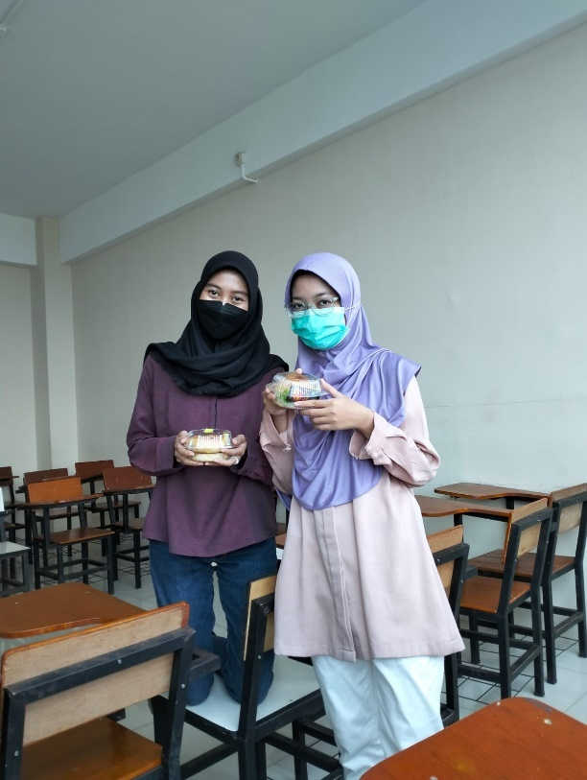
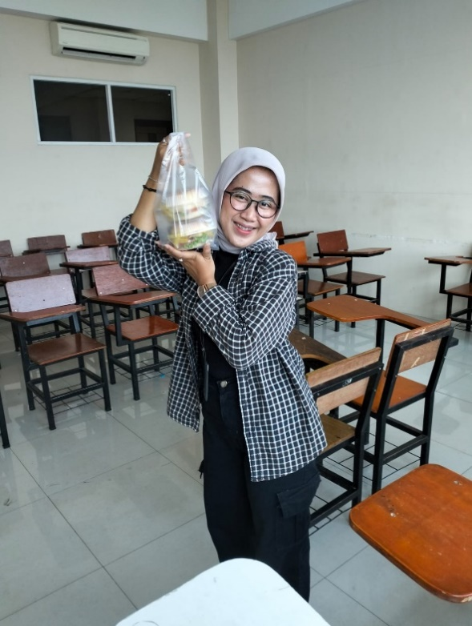
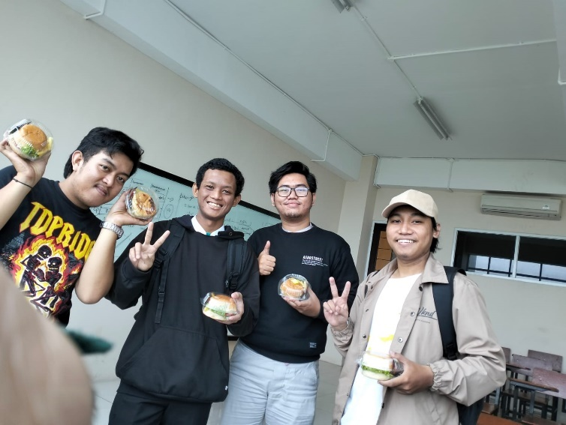
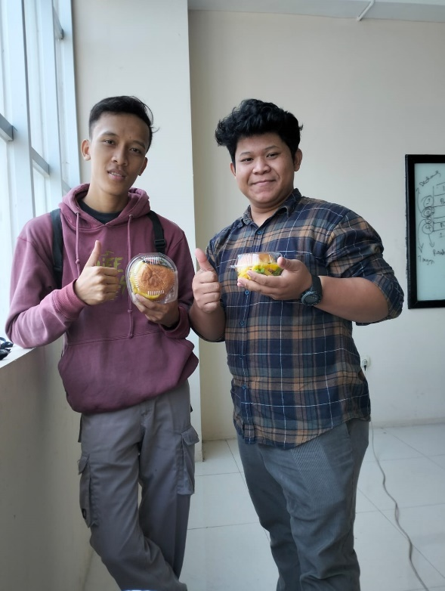
LAMPIRAN
<< Previous
Next >>

